Slide 1

عرض تقديمي
لشركة
مايكروسوفت
ANIMATED BY :
LEKBIR THAMER
ILYES GUIDADO

Slide 2
TABLE OF CONTENT :
تاريخ الشركة
SWOTتحليل
المزيج التسويقي
PESTEL تحليل
قائمة المنتجات
اشكل دخول الاسواق
المنافسين

Slide 3
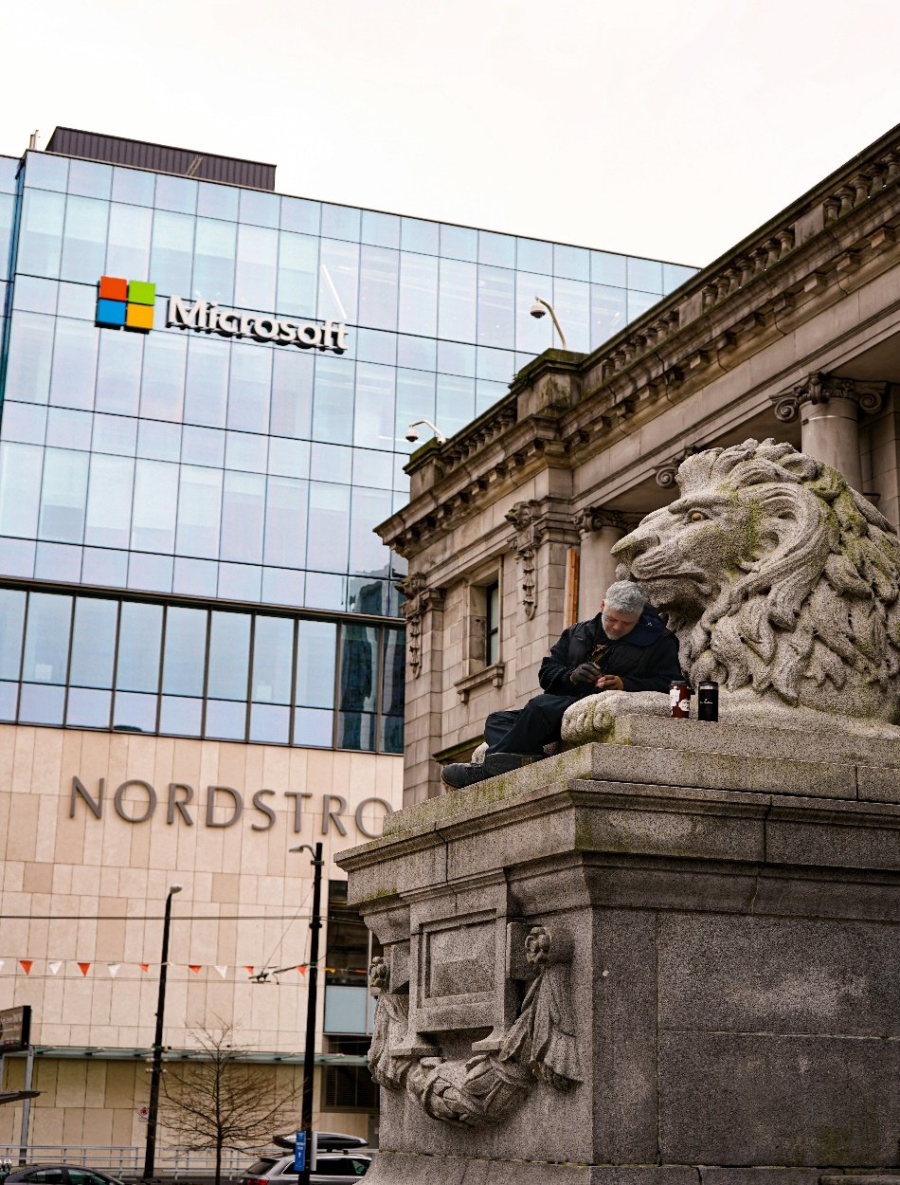
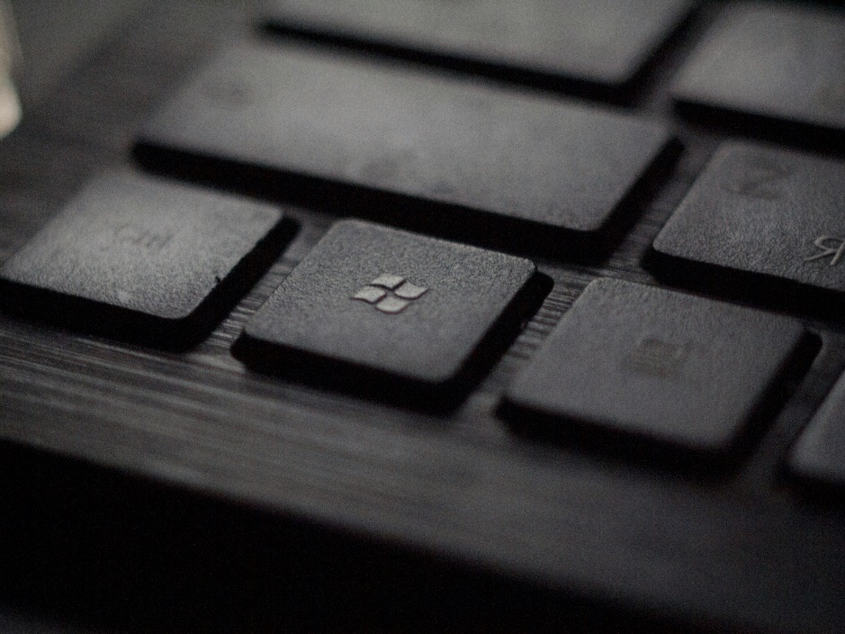



تاريخ الشركة
About us: company history ; story

Slide 4
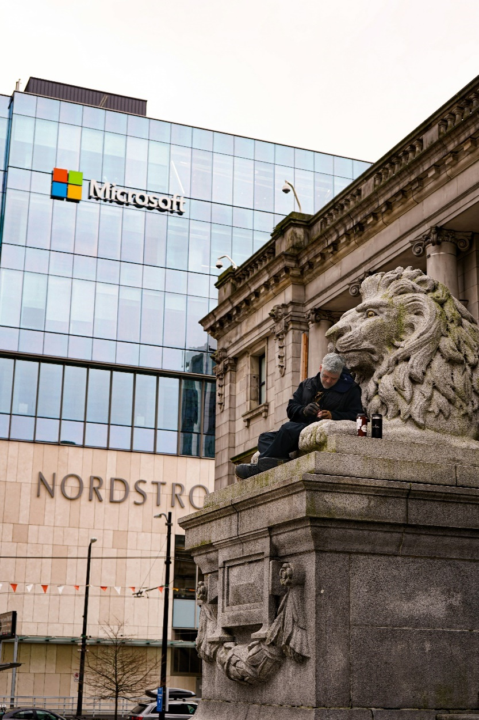
Foundation :
شركة مايكروسوفت هي شركة تكنولوجيا أمريكية متعددة الجنسيات يقع مقرها الرئيسي في ريدموند، واشنطن. تتخصص في تطوير البرمجيات، وتصنيع الإلكترونيات، وتقديم خدمات الحوسبة السحابية. تُعرف عالميًا بأنظمتها التشغيلية ويندوز، وحزمة برامج الإنتاجية مايكروسوفت أوفيس، وخدمات الحوسبة السحابية أزور، ومنصات ألعاب إكس بوكس. تعد مايكروسوفت واحدة من أكبر شركات التكنولوجيا في العالم إلى جانب جوجل وآبل وأمازون، وتمتلك حصة قوية في العديد من قطاعات التكنولوجيا. تأسست الشركة عام 1975 على يد بيل غيتس وبول ألين، وهما صديقان منذ الطفولة يشتركان في شغف بالبرمجة. جاءت فكرة تأسيس مايكروسوفت عندما قرأا عن كمبيوتر ألتير 8800 في إحدى المجلات وقررا تطوير مترجم لغة BASIC له. انتقلا إلى ألبوكيركي، نيو مكسيكو، حيث كانت شركة MITS (الشركة المصنعة للألتير) مقرها هناك، وأسسوا شركتهم تحت اسم "مايكرو-سوفت". وسرعان ما حققوا نجاحًا سريعًا. وفي عام 1979، نقلت مايكروسوفت مقرها إلى ريدموند، واشنطن، حيث واصلت توسعها وهيمنتها على صناعة البرمجيات، خاصة مع تطوير نظام التشغيل MS-DOS، الذي شكل حجر الأساس لنجاح الشركة في العقود التالية..

Slide 5




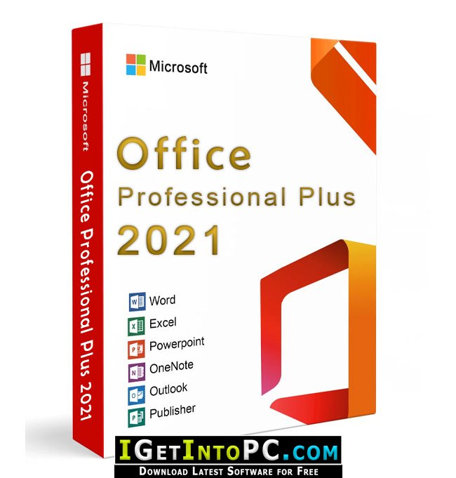


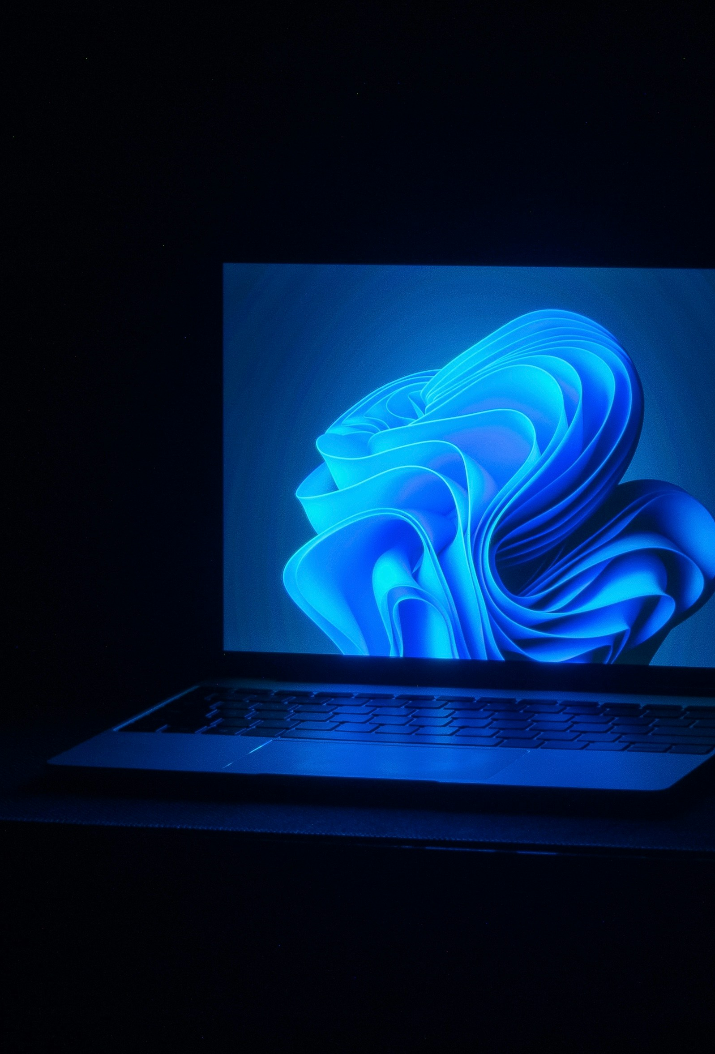
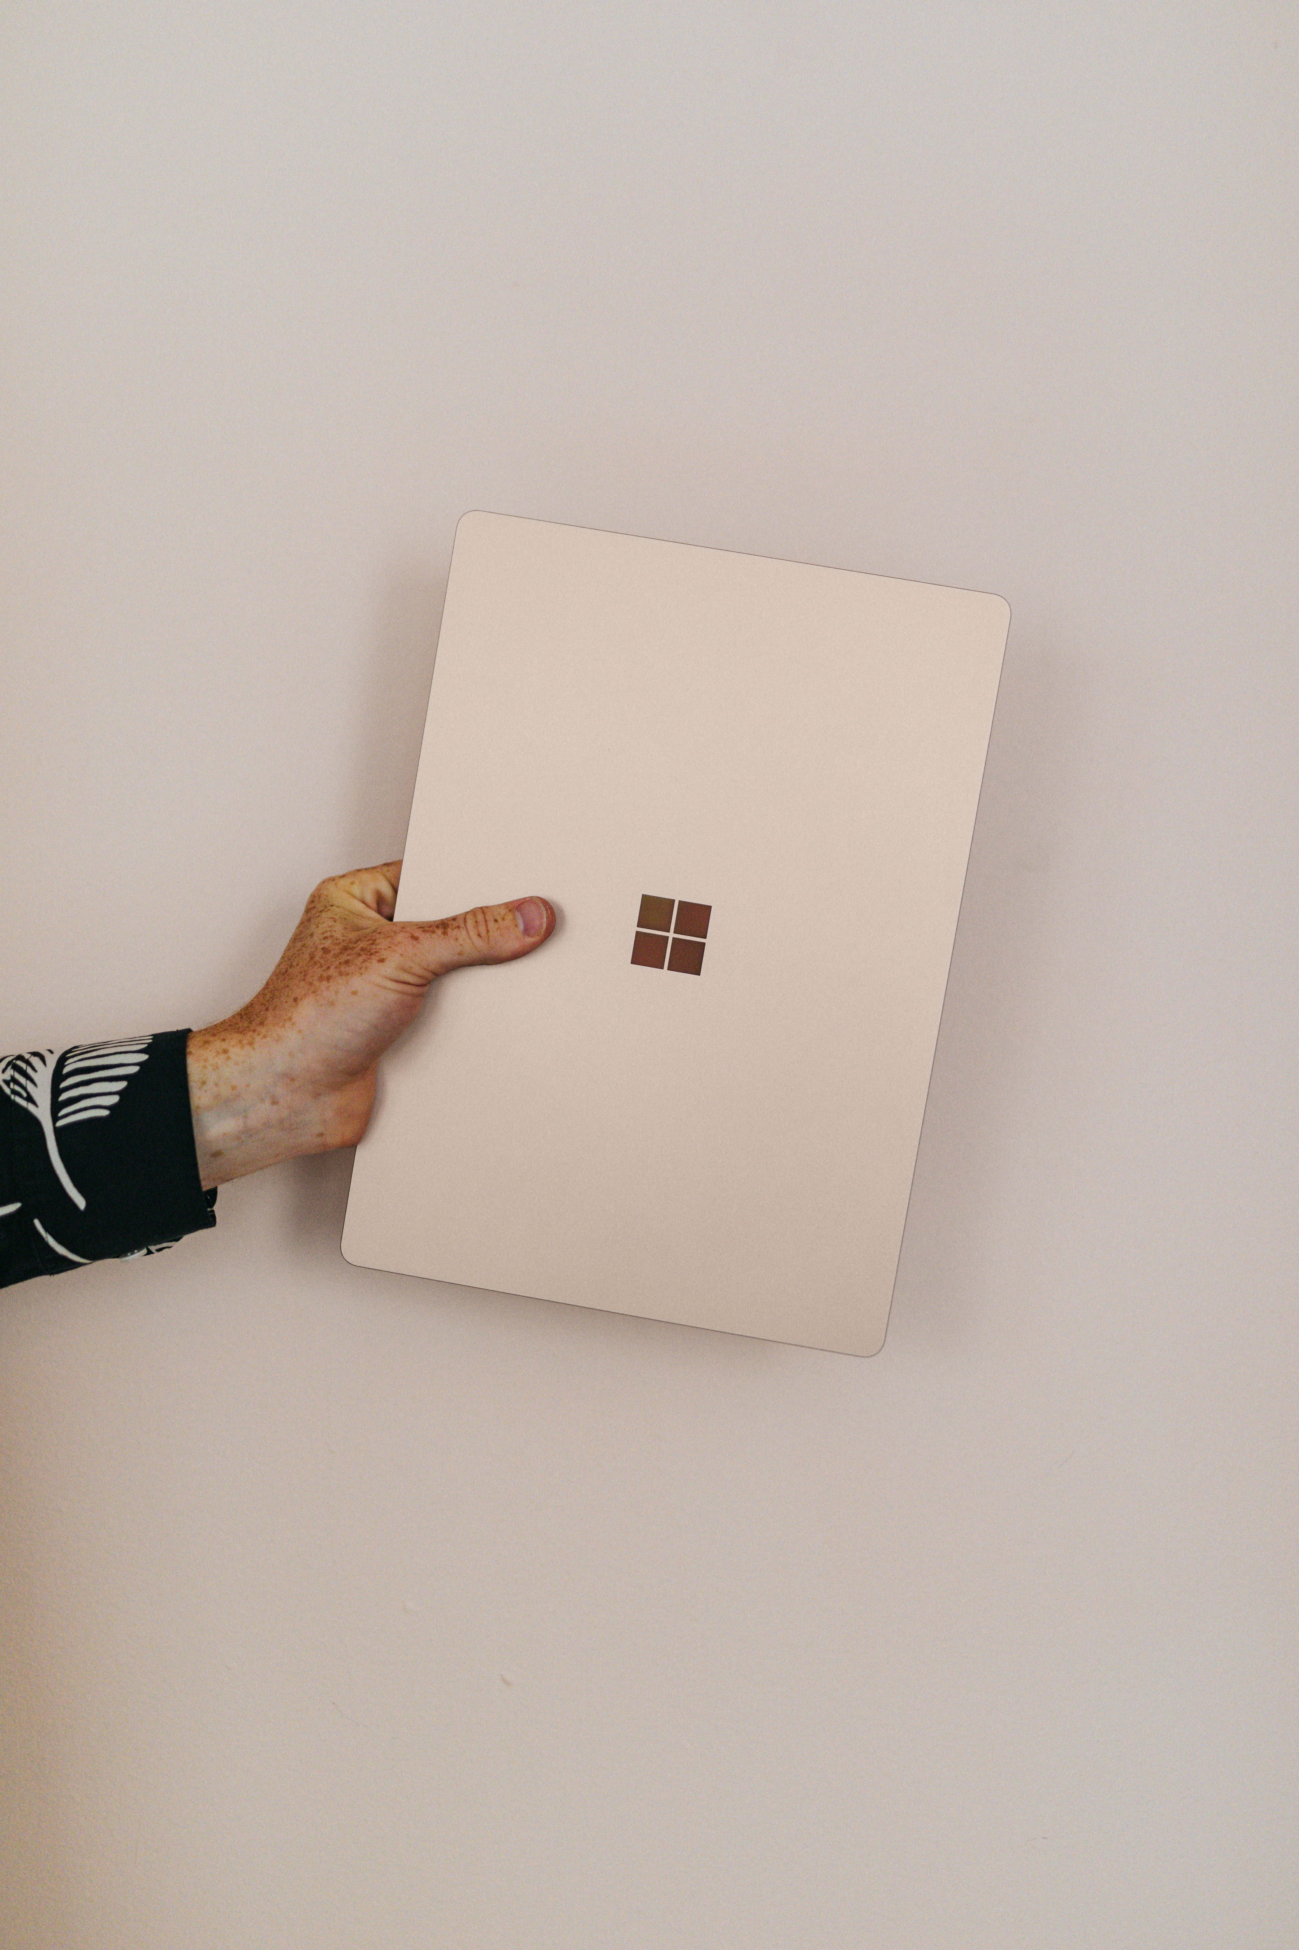
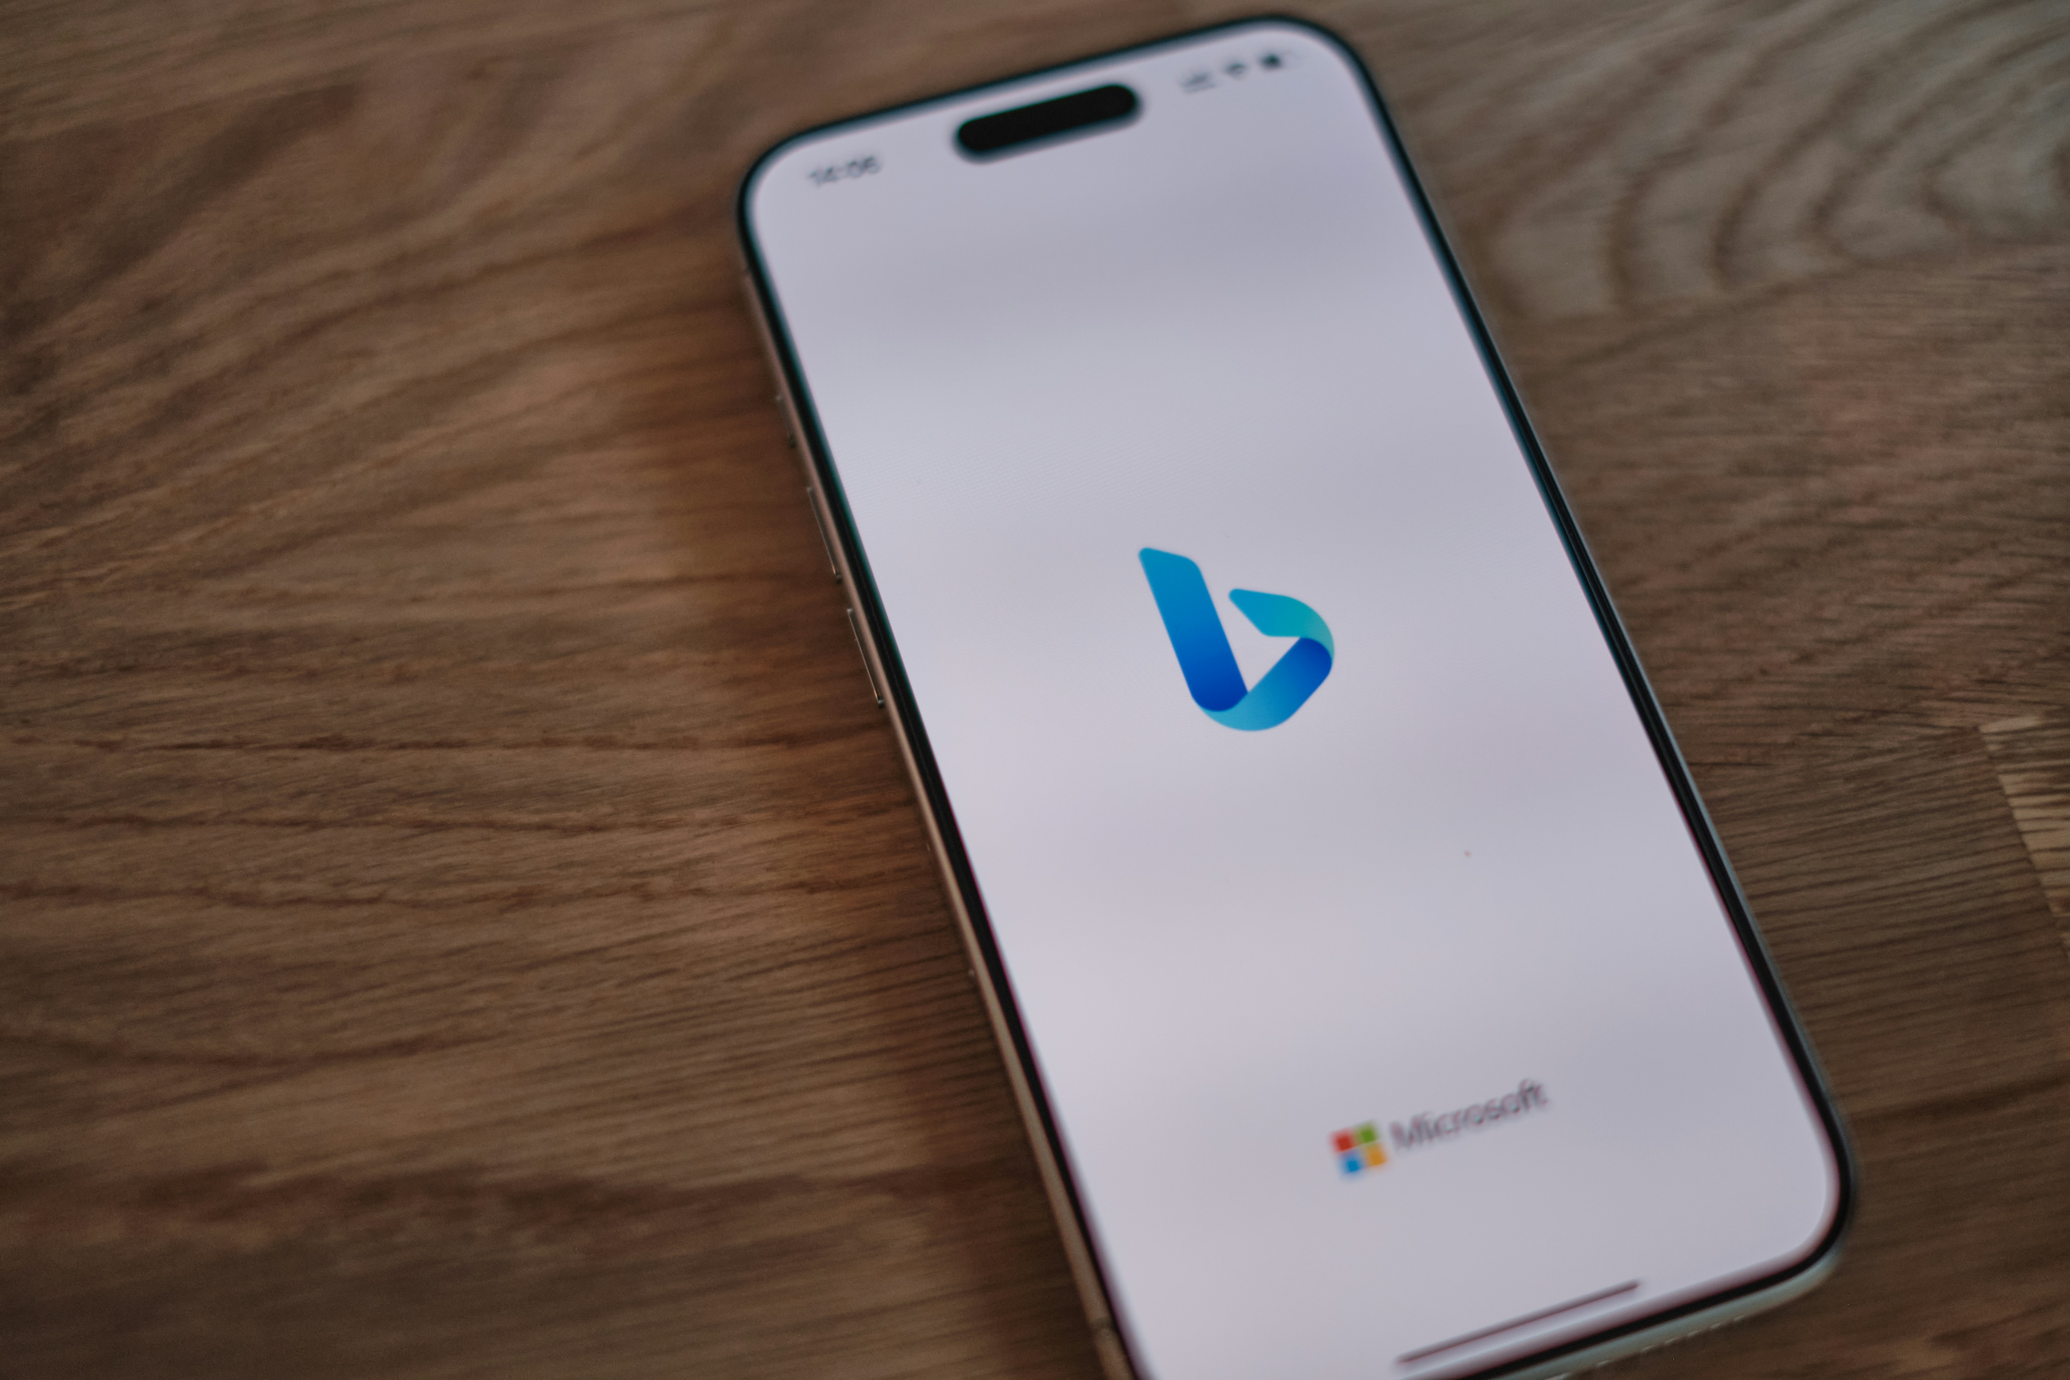
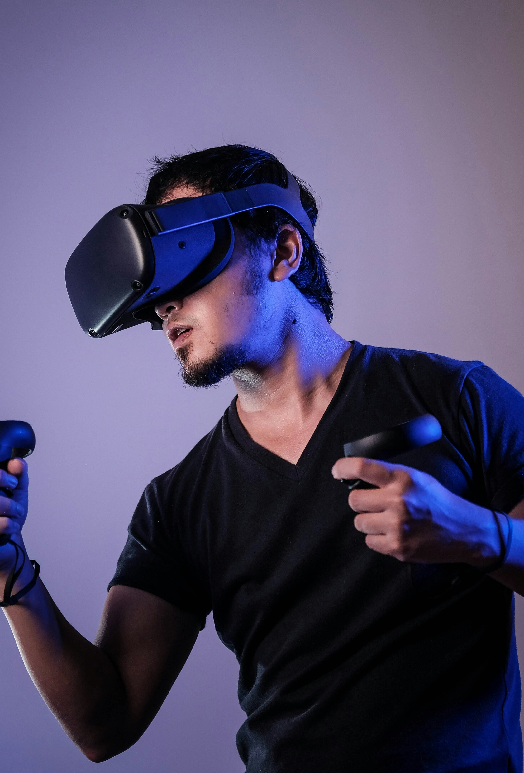
المزيج التسويقي :
PROUDUCT :
PLACE :
. أنظمة التشغيل (ويندوز)، حزمة برامج مايكروسوفت أوفيس، خدمات الحوسبة السحابية أزور، أجهزة سيرفس، وأجهزة الألعاب إكس بوكس
المبيعات تتم من خلال الموقع الرسمي، والمتاجر التجزئة، والأسواق الإلكترونية مثل أمازون، ومتجر مايكروسوفت (سواء الفعلي أو الرقمي).
PRICE :
PROMOTION :
استراتيجيات تسعير متنوعة، بما في ذلك التسعير القائم على القيمة (مثل Office 365)، والتسعير الاختراقي (للمنتجات الجديدة)، والتسعير القائم على الاشتراك (مثل Azure وGame Pass).
. حملات إعلانية واسعة النطاق، شراكات مع شركات كبرى، مؤتمرات مثل Microsoft Build، التسويق عبر الإنترنت، وعروض الاشتراكات والتجارب المجانية

Slide 6
منتجات الشركة :
.. 1. أنظمة التشغيل:
ويندوز: نظام التشغيل الأكثر شهرة لأجهزة الحاسوب، معروف بواجهته السهلة ودعمه الواسع للتطبيقات. أحدث إصدار هو ويندوز 11.
2. برامج الإنتاجية وخدمات الحوسبة السحابية:
مايكروسوفت أوفيس: حزمة تطبيقات مكتبية تشمل وورد، إكسل، باوربوينت، أوتلوك، وغيرها، وتُستخدم على نطاق واسع في الأعمال والتعليم.
مايكروسوفت 365: نسخة سحابية من أوفيس تتيح التعاون المشترك والتخزين السحابي عبر OneDrive.
مايكروسوفت أزور: منصة سحابية تقدم خدمات استضافة، وقواعد بيانات، وخدمات الذكاء الاصطناعي، وحلول إنترنت الأشياء (IoT).
3. الحواسيب والأجهزة المحمولة:
سيرفس: سلسلة من الحواسيب المحمولة والأجهزة اللوحية عالية الأداء، بما في ذلك سيرفس برو، سيرفس لابتوب، وسيرفس ستوديو، مصممة للاستخدام المهني.
4. منصات الألعاب:
إكس بوكس: علامة تجارية للألعاب تتضمن أجهزة Xbox Series X وXbox Series S، بالإضافة إلى خدمات مثل Xbox Game Pass

Slide 7
منتجات الشركة :
5. محركات البحث ومتصفحات الإنترنت:
بينغ (Bing): محرك بحث ينافس جوجل، ويقدم نتائج بحث وصور وخدمات ترجمة.
مايكروسوفت إيدج (Microsoft Edge): متصفح ويب سريع وآمن مبني على تقنية كروميوم.
6. الذكاء الاصطناعي والخدمات الذكية:
كوبايلوت (Copilot): مساعد ذكي يعمل بالذكاء الاصطناعي ومُدمج في منتجات مايكروسوفت لمساعدة المستخدمين على إكمال المهام بكفاءة.
كورتانا (Cortana): مساعد صوتي كان مدمجًا سابقًا في ويندوز، وتم الاستغناء عنه لصالح كوبايلوت.
7. أدوات التطوير والبرمجة:
فيجوال ستوديو (Visual Studio): بيئة تطوير متكاملة (IDE) لبناء تطبيقات متنوعة.
جيت هب (GitHub): منصة استضافة أكواد لمشاريع المصادر المفتوحة، استحوذت عليها مايكروسوفت في عام 2018.
8. الأمن السيبراني والحماية:
مايكروسوفت ديفيندر (Microsoft Defender): حل أمني مدمج في ويندوز يوفر حماية ضد الفيروسات والبرمجيات الخبيثة

Slide 8



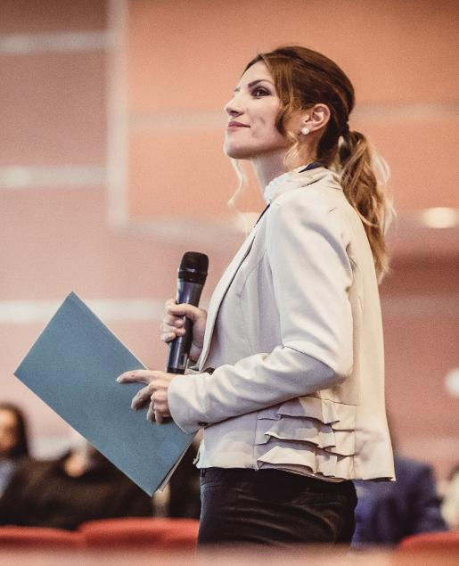
COMPETITORS

Slide 9
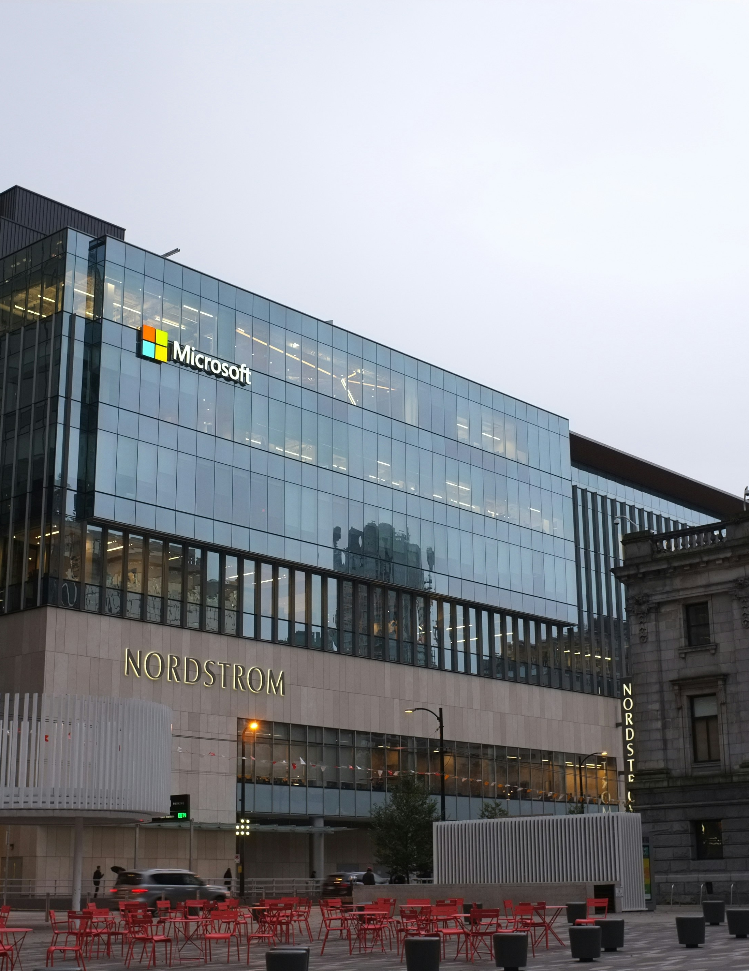
المنافسين:
:Google (Alphabet Inc.) – تنافس Microsoft في محركات البحث (Google Search ضد Bing)، وأنظمة التشغيل (Chrome OS ضد Windows)، والخدمات السحابية (Google Cloud ضد Azure).
:Apple – تنافس في أنظمة التشغيل (macOS ضد Windows)، والحواسيب (MacBooks ضد Surface)، وأدوات الإنتاجية (iWork ضد Microsoft Office).
:Amazon (AWS) – أكبر منافس في الحوسبة السحابية، حيث تنافس Amazon Web Services (AWS) Azure.
:Sony – منافس رئيسي في صناعة الألعاب، حيث تنافس PlayStation ضد Xbox، بما في ذلك الخدمات مثل Game Pass ضد PlayStation Plus.
:IBM – تنافس في حلول المؤسسات، الذكاء الاصطناعي، والخدمات السحابية.
:Oracle – تنافس Microsoft في إدارة قواعد البيانات والحلول السحابية، حيث تنافس Oracle Cloud ضد Azure.
:Salesforce – منافس قوي في إدارة علاقات العملاء (CRM)، حيث تتحدى Microsoft Dynamics 365

Slide 10




SWOT
ANALYSE

Slide 11
Vision Statement
اSTRENGTH القوة:
WEAKNEASESالضعف :
01
03
علامة تجارية قوية وسمعة عالمية
محفضة منتجات متنوعة
هيمنة على انضمة التشغيل
استثمار ضخم في مجال الذكاء الاصطناعي والحوسبة السحابية
الاعتماد الكبير على ويندوز اوفيس كمصدر رئيسي للإيرادات
فشل بعض المنتجات والخدمات في تلبية التوقعات مثل هاتف ويندوز
تحديات قانونية ومخاوف تتعلق بمكافحة الاحتكار
SWOT
ANALYZE
OPPORTUNITIES الفرص:
THREATS التهديدات:
التوسع في مجال الذكاء الاصطناعي وتعلم الالة
نمو الحوسبة السحابية
عمليات استحواذ استراتيجية لتعزيز الابتكار
.منافسة شديدة من google ;apple;amazon
تهديدات في مجال الامن السيبيراني وتسريب البيانات
تغيرات تنظيمية قد توثر على العمليات
02
04

Slide 12
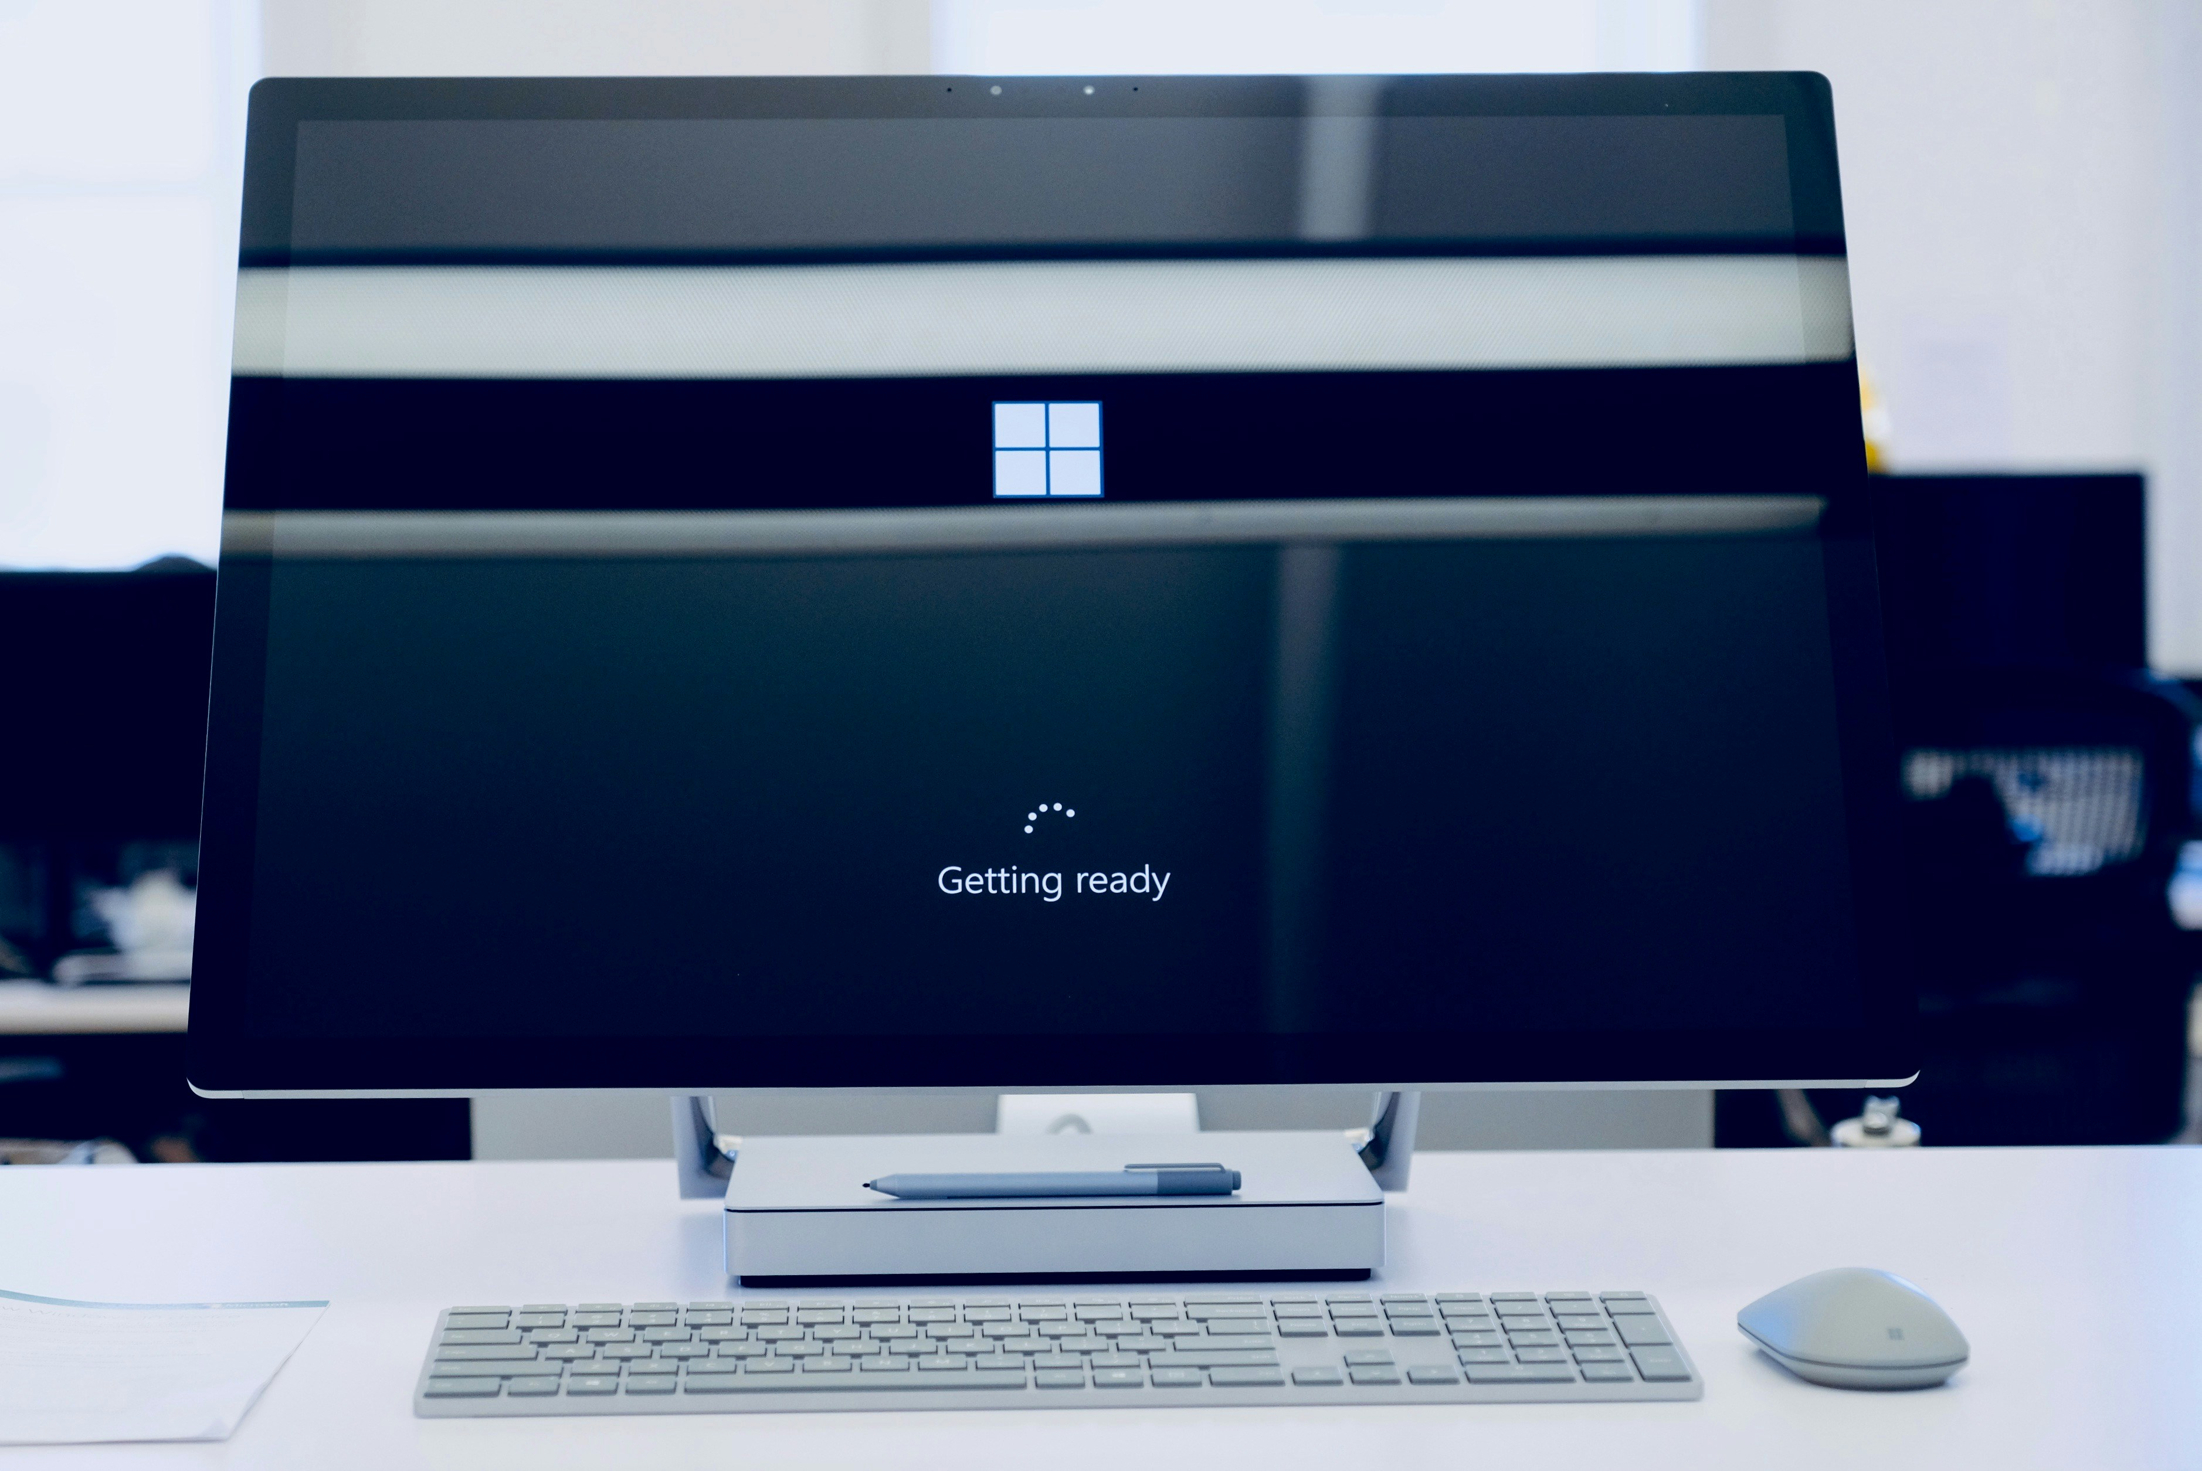
PESTEL
ANALYSE

Slide 13

TECHNOLOGICAL
1
2
3
POLITICAL
ECONOMIC
SOCIAL
4
5
6
ENVIRONMENTAL
LEGAL

Slide 14

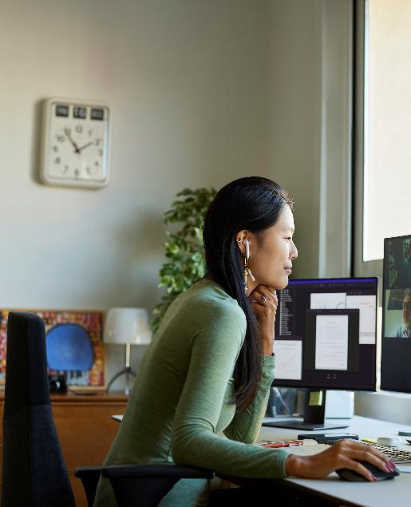


FORMS
OF
ENTRY
Industry Standing of the Company

Slide 15
اشكال دخول السوق:
التراخيص الدولية (الامتياز والترخيص التجاري):
تعتمد Microsoft بشكل كبير على الترخيص التجاري، حيث تمنح الشركات الأخرى الحق في استخدام برامجها ومنتجاتها مثل Windows وMicrosoft Office. يتيح ذلك لها دخول أسواق جديدة دون استثمار مباشر كبير.
عقود الإدارة:
لا تعتمد Microsoft بشكل كبير على هذا النهج، حيث أن نموذج أعمالها يركز على البرمجيات والخدمات الرقمية بدلاً من إدارة المشاريع أو الشركات الخارجية.
عقود تسليم المفتاح:
في بعض المشاريع الحكومية والمشروعات المؤسسية، تقدم Microsoft حلول برمجية شاملة (حلول تسليم المفتاح)، مثل مبادرات التحول الرقمي باستخدام Azure وMicrosoft 365.
التحالفات والمشاريع المشتركة:
تشارك Microsoft في تحالفات استراتيجية، مثل شراكاتها مع Samsung وHP، حيث يتم دمج Windows في أجهزتهم. بالإضافة إلى ذلك، يعزز تعاونها مع OpenAI منتجاتها المعتمدة على الذكاء الاصطناعي.

Slide 16

Thank you

